Slide 1
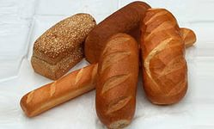
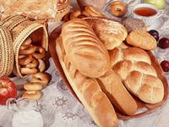
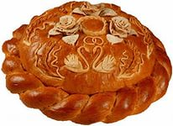
Рассказ « Про хлеб»

Slide 2
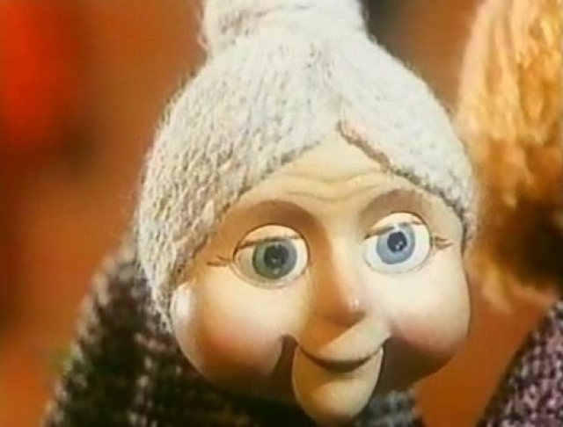
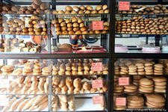
Принесла бабушка хлеб из магазина.

Slide 3


Попробовала Катюша.
- Фу, какой невкусный!

Slide 4
Бабушка рассердилась, нельзя так говорить о хлебе.

Slide 5


Юрасик – Юра, хлеб не бережёт.
Бросает на землю.
Ох как нехорошо!

Slide 6
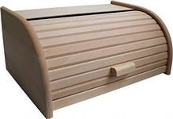
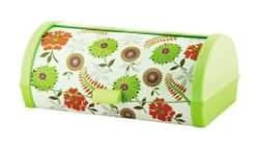
Не доела хлеб – положи в хлебницу, потом доешь..

Slide 7
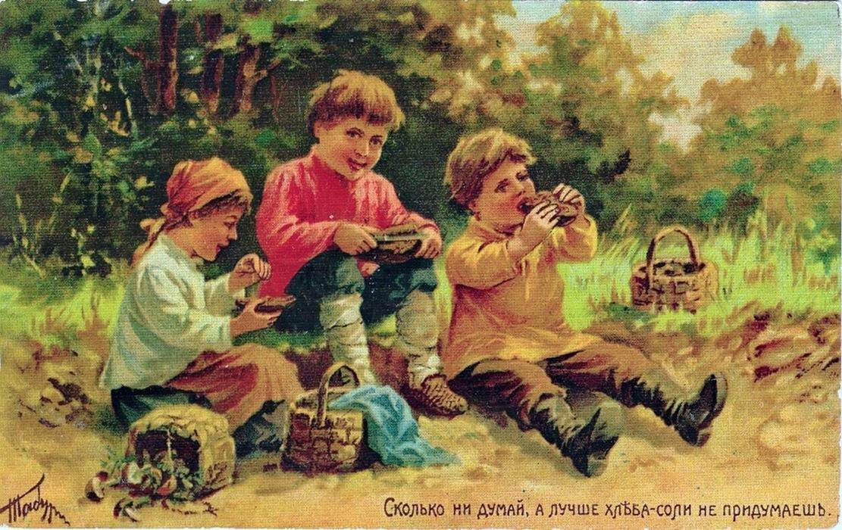
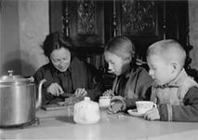
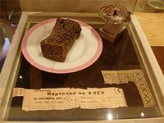
Хлеб даёт людям жизнь.
Сколько людей погибло без хлеба.!

Slide 8
Хлеб нельзя разбрасывать!

